Slide 1
Heure du jeudi
Garanties Santé 2021

Slide 2
Garanties Santé
Les arguments
Synthèse des outils
Mission B’DIGIT
Exemples de
REMBOURSEMENT
SIMULATEUR DE
RESTE À CHARGE
CONTACTS
100% Santé
En savoir plus

Slide 3








Les Garanties
1
L’offre Garanties Santé couvre (en fonction des formules choisies par le client)
Les soins courants*
Médecins, radiologie, analyses et examens de laboratoires, Auxiliaires médicaux, kinés, ostéopathes, diététicien, cure thermale …
La pharmacie*
Médicaments dont certains non remboursés par le régime obligatoire (ex :contraception) (les vaccins non remboursés par le Régime Obligatoire, les traitements antipaludéens et les traitements d'aide au sevrage tabagique sont exclus)
L’hospitalisation*
Frais de séjour, forfait journalier hospitalier, chambre particulière (dès la F2), honoraires et soins médicaux, chirurgicaux…
L’optique*
Les aides auditives et l’appareillage*
Le dentaire*
L’assistance*
Frais de monture et de verres (panier 100% Santé et panier libre), lentilles acceptées ou refusées par la Sécurité sociale, chirurgie réfractive
Audioprothèses (panier 100% Santé et panier libre), prothèses orthopédiques, autres appareillages
Consultations et soins dentaires, prothèses dentaires, bonus « dents du sourire » (panier 100% Santé et panier libre), orthodontie enfant et adulte, parodontologie…
*Selon limites, conditions et exclusions prévues dans les engagements contractuels en vigueur.
Document à usage strictement interne - Ne pas diffuser

Slide 4


1
Les “plus” de GARANTIES SANTé
Des services ESSENTIELS⁽¹⁾
SANS AVANCE DE FRAIS
RÉSEAU SANTÉCLAIR
DES SERVICES D’ASSISTANCE 7j/7, 24 h/24
DISPOSITIF 100% SANTÉ
INCLUS
Le tiers payant pour ne pas avancer les frais de santé sur les médicaments, la radiologie, les analyses en laboratoire, le dentaire, l’optique et l’hospitalisation⁽²⁾.
Des services pour accompagner les assurés à toutes les étapes de leurs parcours de santé, comme avec la téléconsultation pour avoir en ligne un diagnostic de médecins généralistes et spécialistes 24h/24 et 7j/7⁽³⁾.
Aide ménagère, livraison de courses ou de médicaments, présence d’un proche, rapatriement, aide aux aidants⁽¹⁾.
Les paniers 100% Santé sans reste à charge dès 2020 (optique et dentaire)
et 2021 (prothèses dentaires amovibles à base résine et aides auditives)⁽¹⁾ .
Avantages tarifaires :
Côté NOUS & PRO : La cotisation est offerte pour le 3e enfant et les suivants
Côté Master : Remise de 10% sur la cotisation du conjoint du couple assuré⁽⁵⁾.
Côté PRO : Les cotisations de votre contrat santé sont déductibles de votre bénéfice imposable chaque année, grâce à la Loi Madelin⁽⁶⁾.
Remise de 15 à 40% selon les prestations avec les professionnels de santé partenaires de Santéclair⁽⁴⁾.
Côté JE : Un tarif unique à 14,99€/an en F1 pour les - de 20 ans (RG)
⁽¹⁾ Selon limites, conditions et exclusions prévues dans les engagements contractuels en vigueur. ⁽²⁾ Auprès des professionnels acceptant le service.
⁽³⁾ Le contrat de complémentaire santé prend en charge jusqu’à 5 téléconsultations par année civile et par Bénéficiaire. Au-delà de 5 téléconsultations, l’accès au service de téléconsultation devient payant selon le coût de l’opérateur (avec supplément si choix d’un spécialiste). ⁽⁴⁾ Par rapport aux prix moyens du marché. Il s’agit de données Santéclair comprenant les tarifs réseaux et les tarifs pratiqués hors réseaux. La comparaison a été effectuée par réseau et sur la France entière. ⁽⁵⁾ Remise de 10% sur la part de cotisation supplémentaire liée à l'ajout de votre conjoint (tel que défini dans la notice d'information) sur votre contrat. La remise sera applicable sur la cotisation de votre conjoint uniquement et pendant toute la vie du contrat, tant que l’assuré principal et son conjoint sont désignés au contrat. Elle s’applique à la garantie frais de soins, hors prime d’assistance.⁽⁶⁾ Selon les conditions fiscales en vigueur.
Document à usage strictement interne - Ne pas diffuser

Slide 5







2
Les opportunités de rebonds
Ouverture ou gestion de compte
Savez-vous qu’en plus de la banque, nous proposons des contrats d’assurance dont les garanties couvrent votre santé pour préserver votre quotidien ?
Souscription d’une MRH
Assurer son logement est une obligation. Mais qu’avez-vous prévu pour couvrir votre foyer en cas de maladie ?
L’entrée dans les études
"Rien ne vous oblige à adhérer à une mutuelle étudiante, je vous propose de faire un devis."
Demande de prêt à la Consommation
Comment pensez-vous rembourser votre prêt en cas de dépenses de santé importantes en cas d’accident par exemple ?
Souscription d’un produit d’épargne
Maintenir votre niveau de vie et celui de vos proches en cas d'accident de la vie tout en préservant votre épargne qu'en dites vous?
Passage à la retraite
Avec cette nouvelle étape de votre vie, vos garanties santé sont-elles toujours adaptées à vos futurs besoins et à votre budget ?
OBJECTIF : Rebondissez !
Tous les évènements sont des opportunités pour parler de la Santé
Document à usage strictement interne - Ne pas diffuser

Slide 6
Identifier les Besoins, Avantages et Caractéristiques en santé
2
Besoins | Avantages | Caractéristiques*
Pouvoir me soigner ainsi que les membres de ma famille​ ​ Ne pas payer la pharmacie​ ​ Changer de lunettes quand j’en ai besoin​ ​ Aller chez l’ostéopathe quand c’est nécessaire​ ​ Être tranquille dans ma chambre si je suis hospitalisé​ ​ ​ Me faire soigner les dents​ | L’ensemble des frais médicaux de la famille vont être pris en charge​ Nous avançons le montant des frais pharmaceutiques sans que vous ayez à vous en occuper​ ​ Vous pourrez choisir une monture qui vous plaise avec une participation de votre mutuelle ​ Vous allez être pris en charge partiellement ou totalement même si la Sécurité sociale n’intervient que très peu​ ​ Vous allez pouvoir avoir une chambre particulière​ ​ Vous allez pouvoir bénéficier de tous les soins dentaires nécessaires ​ | L’offre : 4 profils et 4 formules Pharmacie avec carte de tiers-payant Remboursement des verres et monture au titre de la garantie optique dans la limite d’un plafond qui varie selon les formules Ostéopathe jusqu’à 160€ en fonction de la formule choisie En fonction des formules, prise en charge de la chambre particulière pour une hospitalisation incluant au moins une nuit Consultations et soins dentaires, Et selon les formules : prothèses : bridges, couronnes et appareils amovibles…
*Selon limites, conditions et exclusions prévues dans les engagements contractuels en vigueur.
Document à usage strictement interne - Ne pas diffuser

Slide 7


2
Les réponses aux principales objections
« Je ne suis jamais malade »
« Vous n’êtes pas souvent malade, mais personne n’est à l’abri d’un imprévu.
Notre contrat Garanties Santé propose des formules qui vous permettent d’être couvert pour l’essentiel comme les frais d’hospitalisation suite à un accident ou les soins ultérieurs. Les équipements tels que les lunettes ou les prothèses dentaires et auditives, peuvent être pris en charge et ce, pour un budget raisonnable. »
« Je dois subir une intervention médicale très prochainement »
« Avec notre contrat Garanties Santé, vous bénéficiez dès le 1er jour d’adhésion d’une prise en charge de vos frais de santé (consultation, médicaments, hospitalisation…) : il n’y a pas de délai de carence, toutes vos garanties sont effectives immédiatement y compris les services d’assistance. »
« Nous projetons d’avoir un enfant très bientôt… »
« Sachez qu’il n’y a aucun délai d’attente pour bénéficier de toutes nos garanties maternité : assistance à domicile*, prime de naissance, chambre particulière et TV pour l’hospitalisation et bien évidemment prise en charge de tout ou partie des honoraires des praticiens et du dépassement éventuel (dès la formule 2). »
* En cas de grossesse pathologique, de séjour prolongé en maternité, ou de naissance multiple ou prématurée.
« Remboursez-vous les lentilles de contact
non prises en charge par la Sécurité sociale ? »
« Oui, les lentilles non prises en charge par la Sécurité sociale sont couvertes par Garanties Santé, je propose que l’on étudie ensemble vos besoins et que nous réalisions un devis. »
Document à usage strictement interne - Ne pas diffuser

Slide 8
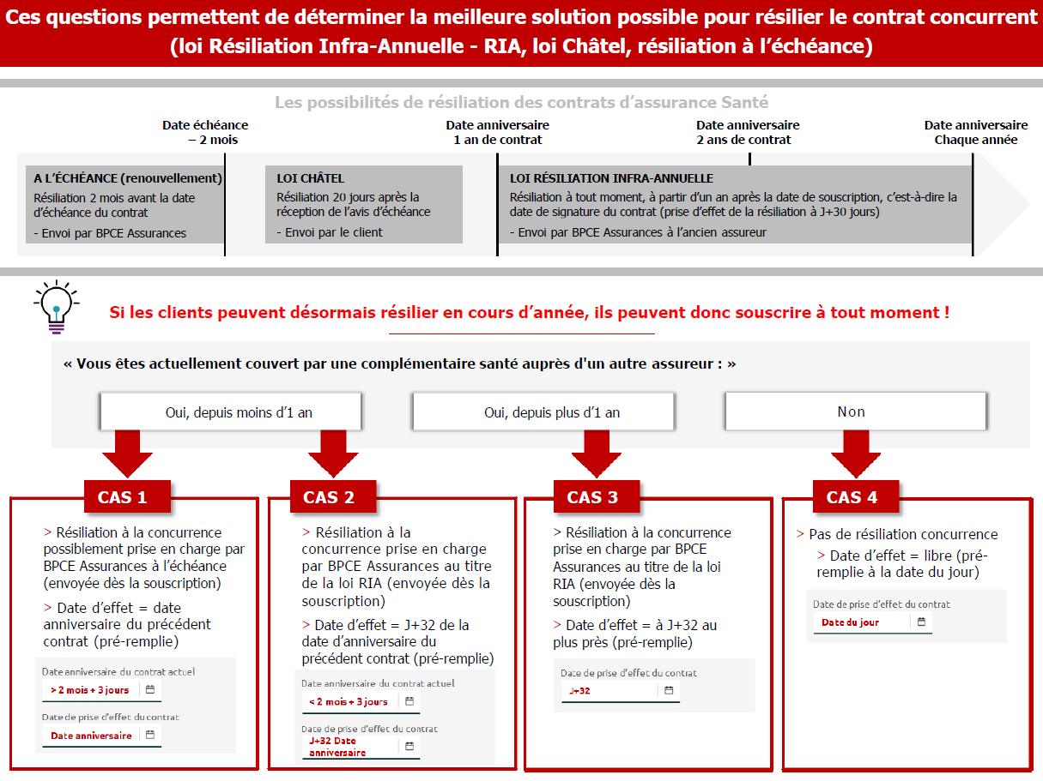

2
RIA
Depuis le 1er décembre 2020 :
Mise en place de la RIA Santé
➔ Extension de la « loi Hamon » aux contrats de complémentaires santé
Document à usage strictement interne - Ne pas diffuser

Slide 9


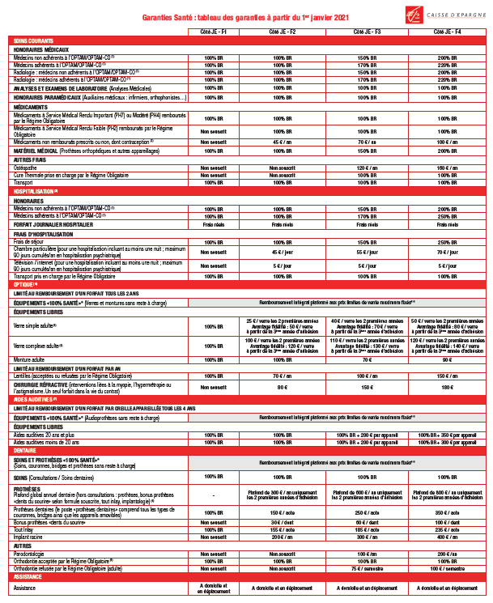
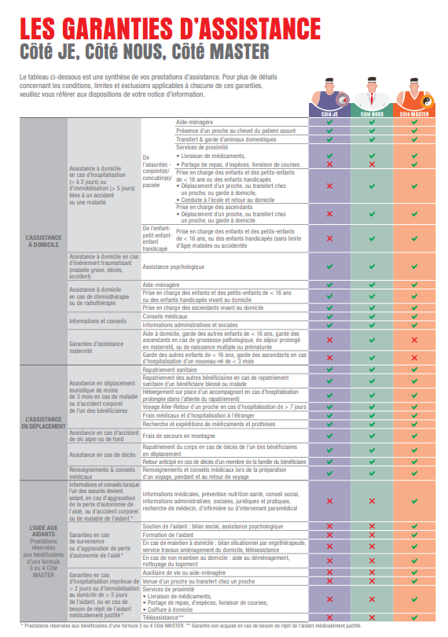










3
Votre boîte à outils
Retrouvez tous les outils à votre disposition :
Le Book de l’assureur
Les tableaux de garanties (intranet)
Les garanties d’assistance (intranet)
OAV Présentation
100% Santé (intranet)
Les clés de la
complémentaire santé
Les mots de la
complémentaire santé
Services Santéclair
REMBOURSEMENTS SANTE
Simulateur
Pour estimer les remboursements et les restes à charge selon les dépenses de santé
Exemples de remboursement
En PDF, les 16 exemples de l’UNOCAM* commun à toutes les mutuelles
Comparateur
Outil réseau via l’intranet et NOSA
Pour comparer les garanties et les formules des concurrents
Formation Mission Santé sur B’DIGIT
* Union Nationale des Organismes Complémentaires d’Assurance Maladie (FFA + FNMF + CTIP)
Document à usage strictement interne - Ne pas diffuser

Slide 10



Votre outil de montée en compétence
4
Mission Santé dans la galaxie assurance de B’DIGIT
  LA MISSION EST COMPOSÉE DE 5 ACTIVITÉS QUI ONT POUR OBJECTIF D’ACCULTURER À LA SANTÉ ET LA DÉSACRALISER
    L’histoire de la Santé
    La « Sécu » en pratique
    A quoi sert la complémentaire Santé ?
    Conseiller ses clients ?
    Un quiz challenge
BON À SAVOIR :
  Chaque activité dure environ 5 min
  Chaque activité est indépendante (vous pouvez les suivre dans l’ordre, dans le désordre ou bien juste faire le quiz)
  L’ensemble de la mission sera disponible dans la nouvelle Galaxie Assurance sous B’digit
Document à usage strictement interne - Ne pas diffuser

Slide 11
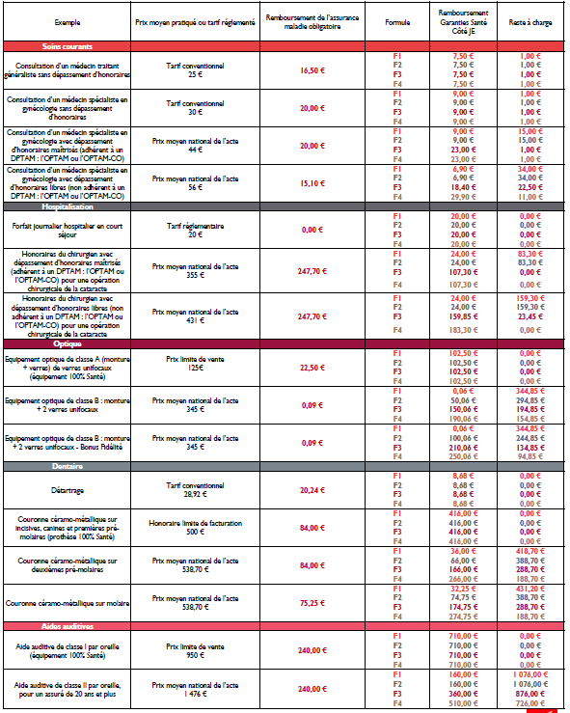


Exemples de remboursement
5
16 exemples communs pour l’ensemble du marché sur les actes et prestations les plus courants.
Cette démarche leur permettra de comparer les différents contrats et de réaliser une estimation du reste à charge selon la nature des soins.
Régime Général
Comment lire le tableau ? Par exemple, pour une couronne dentaire céramo-métallique sur molaire avec un prix moyen national retenu de 538,70 €, l’assurance maladie rembourse 75,25 € et Garanties Santé Côté JE en formule 3 : 324,75 €. L’assuré a donc un reste à charge de 138,70 €.
Ces exemples sont non contractuels et valables du 1er janvier au 31 décembre 2021.Ils s’appliquent à un patient adulte qui respecte le parcours de soins coordonnés en Métropole.
Régime Alsace-Moselle
Document à usage strictement interne - Ne pas diffuser

Slide 12
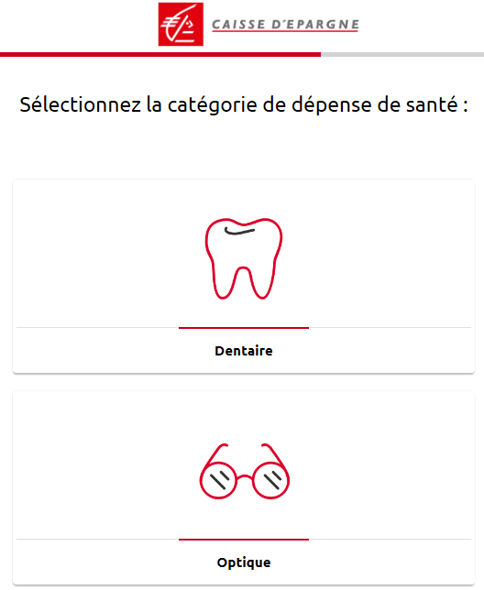
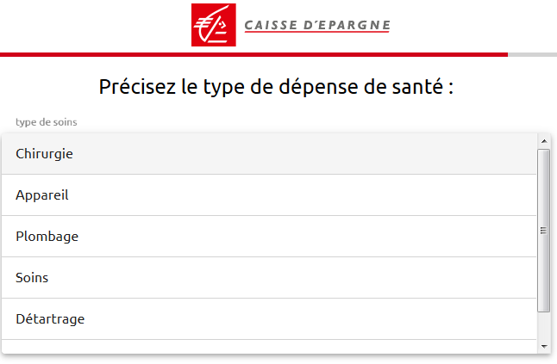
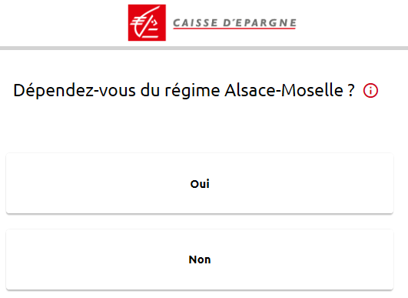
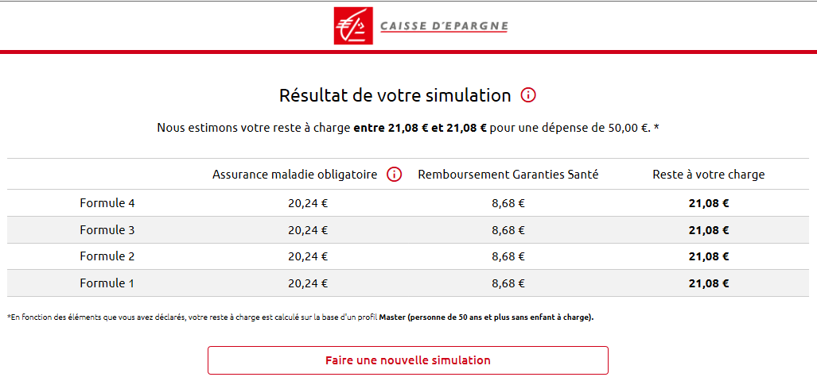
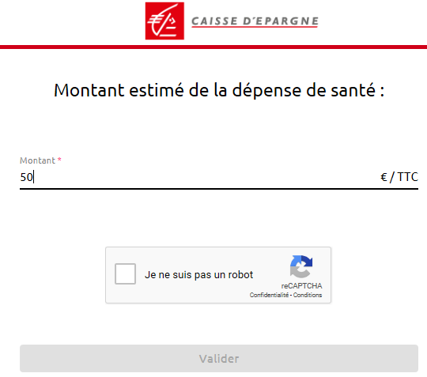
Simulateur client de remboursement
(www.caisse-epargne.fr/simulateur-sante)
6
1
2
L’utilisateur répond à une série de questions afin de déterminer le contrat qui lui correspond (Côté Pro, Côté Je, Côté Nous, Côté Master). Exemples des questions posées :
-Dépendez-vous du régime Alsace-Moselle ?
-Etes-vous un travailleur indépendant( artisan, commerçant, profession libérale, gérant d’entreprise…) ?
-Quelle est votre tranche d’âge ?
-Souhaitez-vous ajouter des enfants à charge ?
-Souhaitez-vous ajouter une personne de votre foyer ?
Il précise la catégorie de dépenses (Aides auditives, Soins courants, Dentaire, Optique, Médicaments et Hospitalisation) puis le type de la dépense.
3
4
Il obtient ainsi, un résultat lui permettant d’évaluer son reste à charge après remboursement du régime obligatoire + de Garanties Santé selon son profil et pour les formules de 1 à 4.
Il renseigne le montant estimé de la dépense de santé.
Document à usage strictement interne - Ne pas diffuser

Slide 13




Contacts métier Santé
7
Assistance Santé Gestion
Pour les clients : pour s’informer et envoyer les documents
Pour les clients professionnels,
un numéro dédié
Et au 00 33 9 69 36 28 37 depuis l’étranger.
Pour les conseillers
Même adresse postale et e-mail que pour les clients.
Mais le numéro dédié est le 0 820 820 160.
Le conseiller peut faire suivre de la même manière les documents du client.
Assistance Santé Natixis
Département Production Assurances
Pour les problèmes sur l’outil de souscription NOSA et les rééditions de contrat
Cellule Assistance Santé NATIXIS
@ : Assistance.sante@natixis.com
En cas de résiliation complexe et de réclamation (ex: double mutuelle)
Assistance et Support Client
@ : Assistance.production@natixis.com
Document à usage strictement interne - Ne pas diffuser

Slide 14
En savoir plus sur le 100% Santé
Document à usage strictement interne - Ne pas diffuser

Slide 15



Le dispositif 100% Santé
€
POINT D’ATTENTION :
Le reste à charge zéro ne s’applique pas à toutes les dépenses de santé.
Pour que ce soit le cas, les assurés devront choisir des soins et des équipements faisant partie du panier 100% Santé pour bénéficier du reste à charge zéro. Ces soins et équipements sont entièrement remboursés par la Sécurité sociale et la complémentaire santé.
Ils restent cependant libre de choisir des équipements hors paniers de soins 100% Santé qui seront remboursés en fonction des garanties actuelles du contrat.
LE DISPOSITIF 100% SANTÉ EST UNE RÉFORME QUI A POUR OBJECTIF DE:
LIMITER OU SUPPRIMER LE RESTE À CHARGE DE CERTAINES DÉPENSES LABELLISÉES (EN OPTIQUE, DENTAIRE, AUDIOLOGIE) EN DÉFINISSANT DES PANIERS DE SOINS,
FACILITER LA LISIBILITÉ DES TABLEAUX DE GARANTIES
FOURNIR UN SIMULATEUR DES DÉPENSES DE SANTÉ AUX CLIENTS
RESTE
À CHARGE
Retrouvez les questions réponses courantes sur le 100% Santé
Document à usage strictement interne - Ne pas diffuser

Slide 16
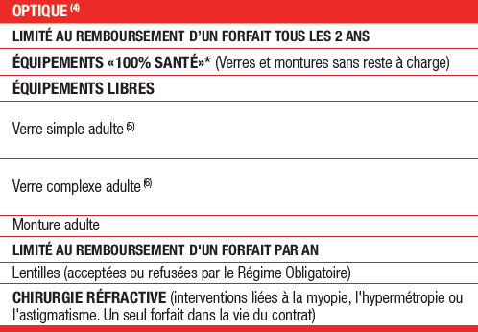

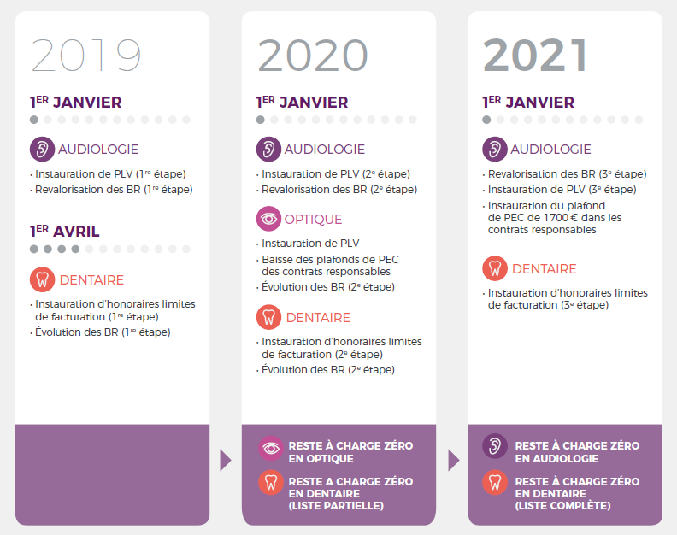
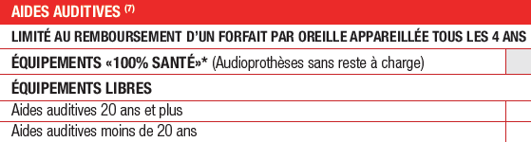

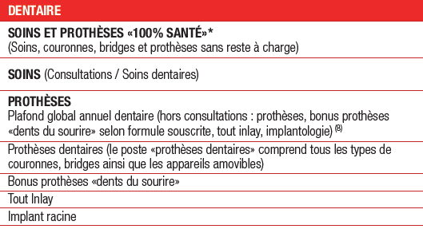

Planning des évolutions
➔ Dans les tableaux de garanties
Le dispositif s’est déployé de 2019 à 2021
PLV : Prix limite de vente / BR : Base de remboursement SS / PEC : prise en charge
Document à usage strictement interne - Ne pas diffuser

Slide 17
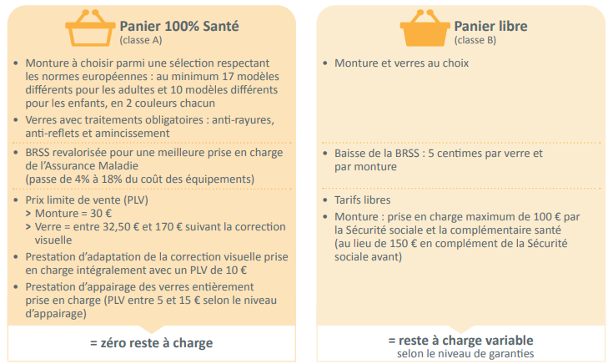



L’optique
Création de 2 paniers de soins, en fonction de l’équipement, avec une mise en application complète au 1er janvier 2020 :
La limitation de renouvellement d’un équipement à compter de la date d’achat : 1 fois tous les 2 ans pour les adultes et enfants de plus de 16 ans, ou tous les ans pour les enfants de moins de 16 ans ou en cas de dégradation de la vue (18 ans auparavant).
A partir du 1er janvier 2020, l’opticien devra présenter un devis proposant une offre 100% Santé adaptée à la correction visuelle. Libre à l’assuré ensuite de choisir l’équipement
qu’il souhaite.
Le client peut “composer” l’équipement, c’est-à-dire choisir des verres dans le panier A et la monture dans le panier B, ou inversement.
Document à usage strictement interne - Ne pas diffuser

Slide 18
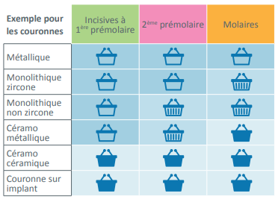
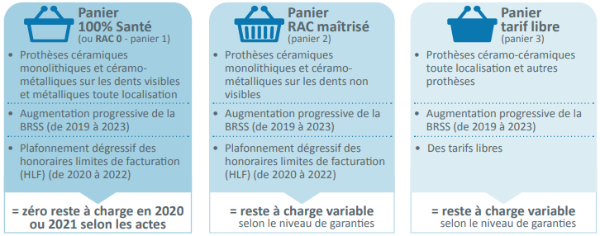
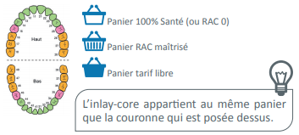

Les soins dentaires
Création de 3 paniers de soins, en fonction de la nature de l’acte dentaire, de la localisation de la dent et du matériau. Evolutions des tarifs jusqu'en 2023.
Le chirurgien-dentiste devra proposer au minimum une thérapeutique adaptée appartenant au panier 100% Santé. Libre à l’ assuré ensuite de
choisir le traitement
qu’il souhaite.
Document à usage strictement interne - Ne pas diffuser

Slide 19
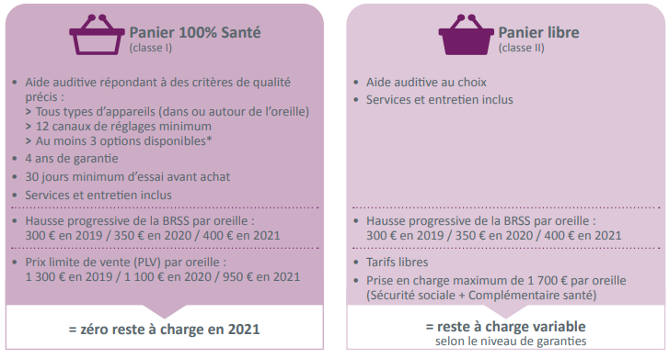


Les aides auditives
Création de 2 paniers de soins, en fonction de l’équipement, avec une mise en application complète au 1er janvier 2021 :
  Limitation d’un équipement par oreille tous les 4 ans à compter de la date d’achat de l’équipement pour être remboursé. Le suivi et le contrôle de l’appareillage durant ce laps de temps sera sans frais.
L’audioprothésiste doit présenter un devis proposant au moins un équipement de l’offre 100% Santé adaptée à la perte auditive. Libre à l’assuré ensuite de choisir
l’équipement qu’il souhaite.
*Les options possibles : système anti-acouphène, connectivité sans fil, réducteur du bruit du vent, synchronisation binaurale, directivité microphonique adaptative, bande passante élargie ≥ 6 000 Hz, fonction apprentissage de sonie, dispositif anti-réverbération
Document à usage strictement interne - Ne pas diffuser

Slide 20
Mentions légales
Garanties Santé est un contrat de BPCE Assurances, entreprise régie par le Code des assurances, Société Anonyme au capital de 61 996 212 euros. Siège social, 88 avenue de France 75641 PARIS Cedex 13 RCS Paris n° B 350 663 860. Distribué par la Caisse d’Épargne.
BPCE - Société anonyme à directoire et conseil de surveillance au capital de 170 384 630 euros - Siège social : 50, avenue Pierre Mendès France 75201 Paris Cedex 13 RCS Paris n° 493 455 042. Intermédiaire d’assurance inscrit à l’ORIAS sous le numéro 08 045 100. www.orias.fr
Assistance : Les prestations d’assistance du contrat Garanties Santé sont mises en œuvre par IMA GIE, Groupement d’intérêt économique au capital de 3 547 170 € entreprise régie par le Code des assurances siège social : 118, avenue de Paris 79033 Niort Cedex 9.
Santéclair, SA au capital de 3 834 029 euros. RCS Nanterre 428 704 977. Siège social, 7 Mail Pablo Picasso 44 046 Nantes Cedex 1.
Document à usage strictement interne - Ne pas diffuser

